Slide 1
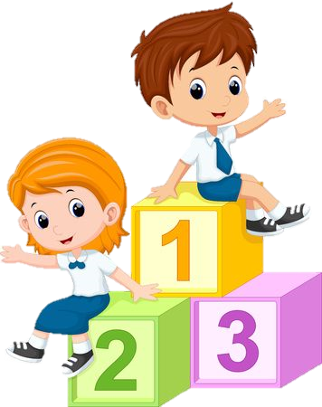

TRƯỜNG TIỂU HỌC ÁI MỘ A
Bài giảng điện tử Tiếng Việt lớp 1
Tên bài: Ôn tập giữa học kì 1 (tiết 4)

Slide 2
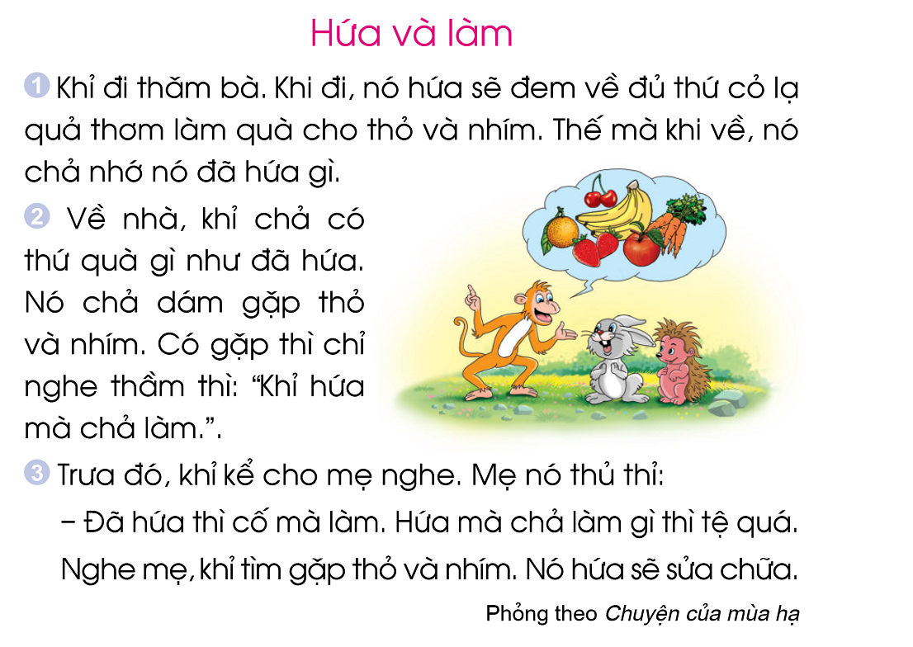
1
2
3

Slide 3
1
2
3
4

Slide 4
1
2
3
4
5
6

Slide 6
TÌM HIỂU BÀI

Slide 7





Chào các con!

